Slide 1
Conceitos Fundamentais da Teoria dos Grafos
Professor: Allysson Costa e Silva

Slide 2
O Problema das Sete Pontes de Königsberg
O uso de grafos remonta a 1736, a partir de um artigo publicado pelo matemático Leonhard Euler.
O problema envolvia a cidade de Königsberg, que possuía uma ilha central e era cortada pelo rio Pregel, contendo sete pontes.
O desafio consistia em determinar se era possível sair de um ponto, atravessar todas as 7 pontes exatamente uma vez e regressar ao local de partida.

Slide 3
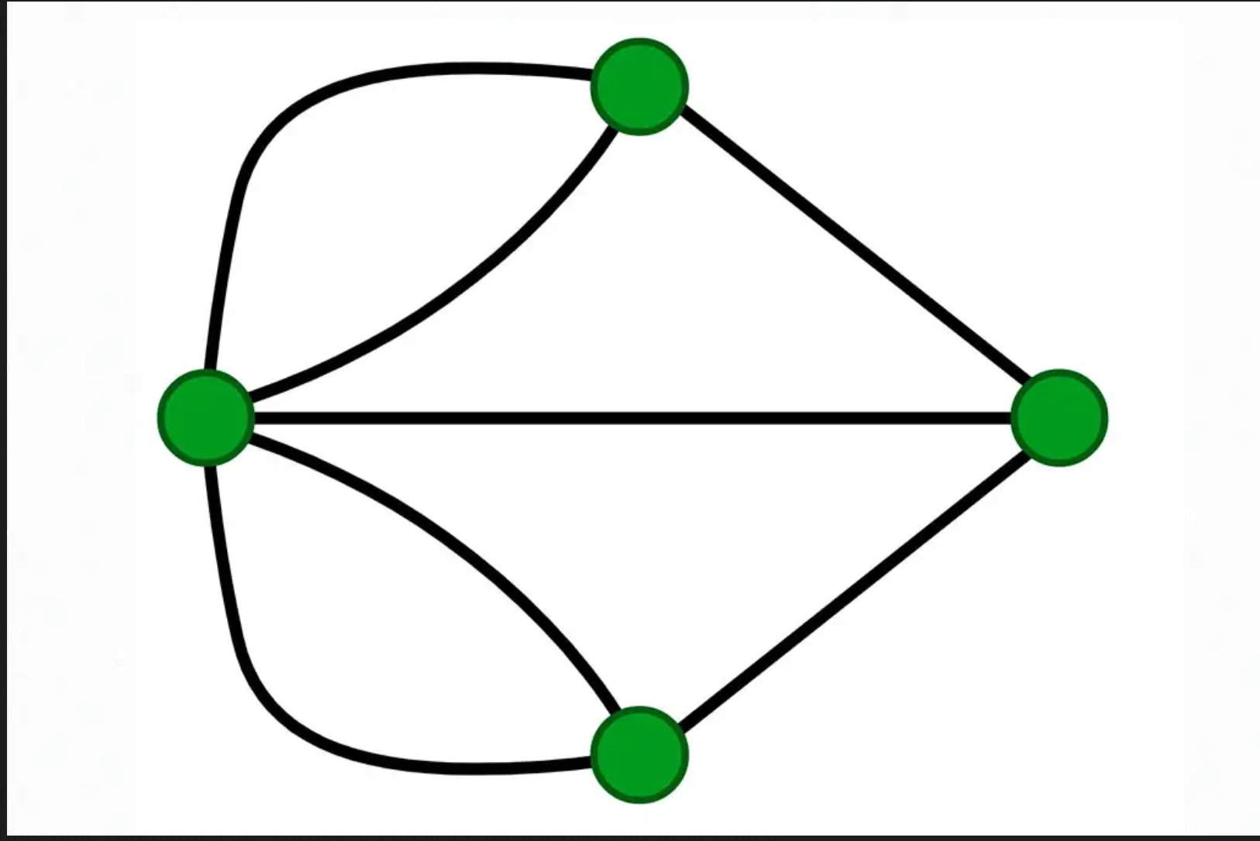
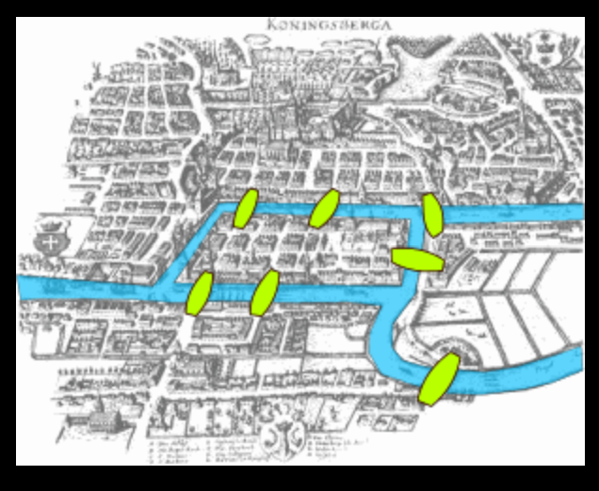
O Problema das Sete Pontes de Königsberg
Euler simplificou o mapa, representando cada ilha e margem por um ponto.

Slide 4
A Abstração de Euler
Em 1730, Euler provou que realizar o trajeto do problema das pontes era impossível.
Ele utilizou um diagrama onde o caminho percorrido nas ruas não importava, mas sim a travessia das pontes.
Euler reduziu as regiões de terra a pontos (vértices) e representou as pontes com linhas (arestas), criando a primeira referência moderna aos grafos.

Slide 5
O que é um Grafo?
Um grafo é uma abstração matemática que modela relações simétricas, dois a dois, entre elementos de um determinado conjunto.
Apesar da definição aparentemente simples, os grafos podem representar uma enorme variedade de problemas práticos e teóricos.
Reduzindo um problema a um grafo, é possível utilizar teoremas e algoritmos da área para encontrar soluções.

Slide 6
Vértices e Arestas
Um grafo G=(V,E) é formalmente definido por um conjunto não vazio V de vértices e um conjunto E de arestas.
Cada aresta e ∈ E é representada por um par não-ordenado de vértices.
Em representações visuais, os vértices são pontos e as arestas são linhas. Uma aresta nunca liga mais que dois vértices.

Slide 7
Aplicações
Roteamento de Dados – (os nós de uma rede de computadores são os roteadores ou computadores, as arestas são as conexões entre os nós). Uma aplicação comum é a determinação das rotas mais eficientes para o tráfego de dados;
Modelagem de Redes Sociais – (nós: usuários, arestas: conexões entre eles). Uma aplicação possível é a identificação dos usuários mais influentes, das comunidades ou dos grupos em que eles interagem;
Modelagem de Redes Sociais – (nós: usuários, arestas: conexões entre eles). Uma aplicação possível é a identificação dos usuários mais influentes, das comunidades ou dos grupos em que eles interagem;
Sistemas de Recomendação - encontrar padrões e relações entre produtos, filmes, etc, para gerar recomendações personalizadas;
Mapeamento e Navegação – (nós: cruzamentos ou pontos de interesse, arestas: estradas ou rotas). Elaboração de mapas ou indicação de rotas entre 2 pontos;
Inteligência Artificial e ”Machine Learning” – (nós: neurônios, arestas: conexões entre eles). Busca e otimização na análise de redes neurais artificiais;
Processamento de Linguagem Natural (PNL) - modela relações entre palavras em uma frase ou entre palavras e conceitos em redes de conhecimento;
Engenharia de Software e Banco de Dados – modela dependências entre módulos de software;

Slide 8
Aplicações
Pesquisa e Otimização de Redes – Projeto de redes de transporte, sistemas de energia e telecomunicações, entre outras.
Sistemas de Recomendação - encontrar padrões e relações entre produtos, filmes, etc, para gerar recomendações personalizadas;
Mapeamento e Navegação – (nós: cruzamentos ou pontos de interesse, arestas: estradas ou rotas). Elaboração de mapas ou indicação de rotas entre 2 pontos;
Inteligência Artificial e ”Machine Learning” – (nós: neurônios, arestas: conexões entre eles). Busca e otimização na análise de redes neurais artificiais;
Processamento de Linguagem Natural (PNL) - modela relações entre palavras em uma frase ou entre palavras e conceitos em redes de conhecimento;
Engenharia de Software e Banco de Dados – modela dependências entre módulos de software;
Jogos e Simulações – (nós: locais ou estados do jogo, arestas: movimentos ou transições). Realiza o mapeamento de cenários do jogo, tomada de decisões e busca por caminhos para os personagens controlados pela IA;
Computação Gráfica – (nós: vértices dos objetos, arestas: arestas e superfícies dos modelos). Modela objetos de uma cena 2D e 3D, permite a realização de operações de posicionamento, translação, rotação e escala dos objetos da cena;

Slide 9
Incidência e Adjacência
Incidência: É a propriedade de uma aresta estar diretamente conectada a um vértice.
Adjacência: É a propriedade de dois vértices estarem conectados entre si por intermédio de uma aresta.
Dois vértices que possuem essa relação de adjacência também são comumente chamados de vizinhos.

Slide 10
Grafos dirigidos - Dígrafos
Grafos dirigidos são usados quando a relação entre os elementos (vértices) do problema não é simétrica.
Nesses casos, as arestas apresentam um sentido específico, que vai de um vértice de origem para um vértice de destino.
Devido à direção, a aresta torna-se um par ordenado, de modo que a aresta (v1,v2) é diferente da aresta (v2,v1).

Slide 11
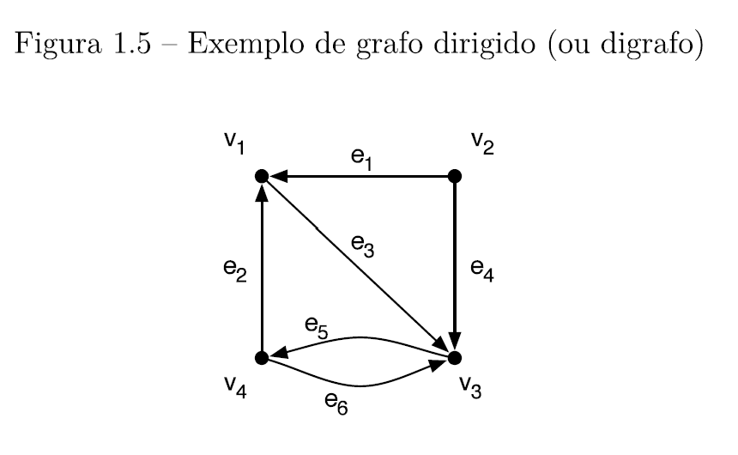
Grafos dirigidos - Dígrafos

Slide 12
Adjacência Direcionada
Diferente dos grafos comuns, a relação de adjacência em dígrafos não é simétrica.
Dizemos que um vértice vj é adjacente a vi apenas se houver uma aresta que parta de vi e chegue a vj.
Consequentemente, o vértice destino é adjacente ao de origem, mas o vértice de origem não é adjacente ao de destino.

Slide 13
Grafos Subjacentes e Transpostos
Grafo Subjacente: É um grafo não dirigido obtido a partir do mesmo conjunto de vértices de um dígrafo, mas com todas as direções das suas arestas removidas.
Grafo Transposto: É o dígrafo obtido quando se inverte o sentido de absolutamente todas as arestas do grafo original.

Slide 14
Laços e Arestas Paralelas
Laço (Loop): Consiste numa aresta que conecta um vértice a ele mesmo.
Arestas Paralelas: É um conjunto de duas ou mais arestas que conectam exatamente o mesmo par de vértices.
Em dígrafos, arestas só são paralelas se tiverem a mesma origem e o mesmo destino.

Slide 15
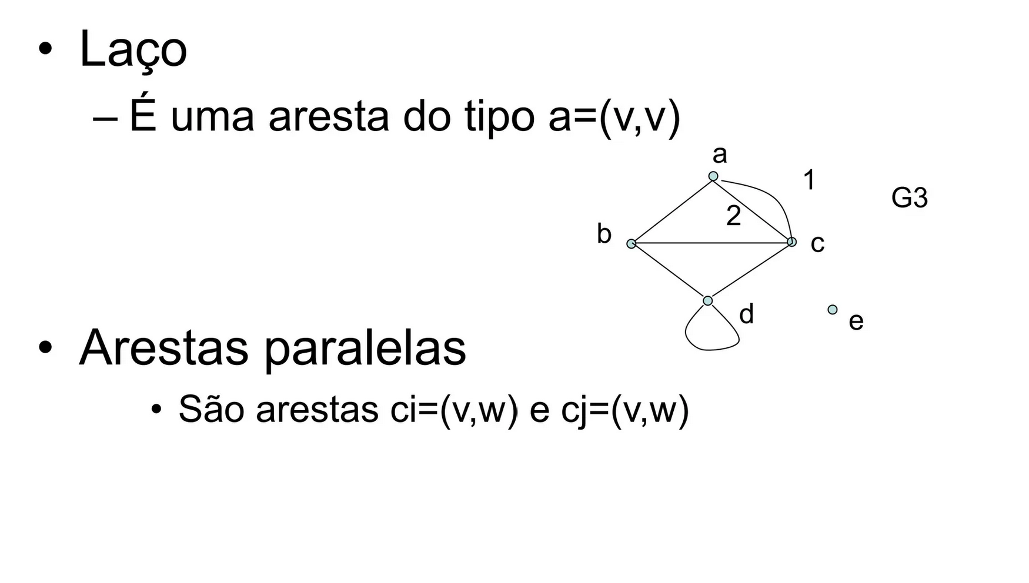

Slide 16
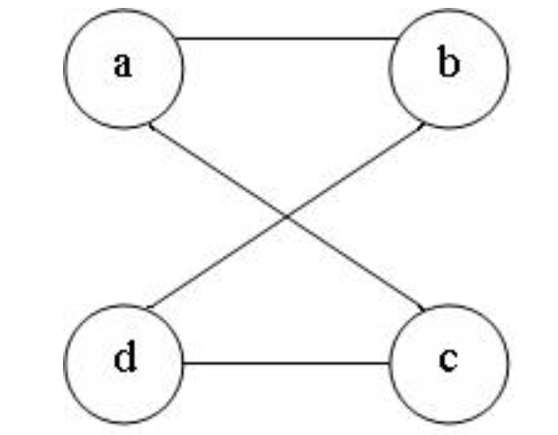
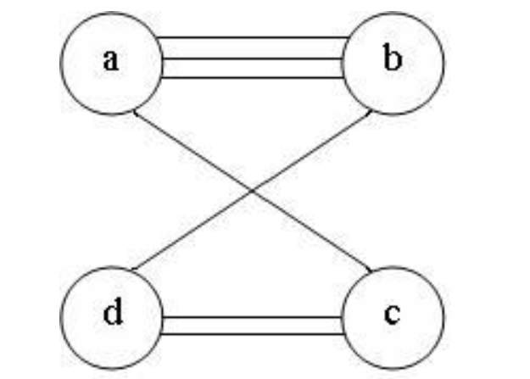
Grafos Simples vs. Multigrafos
Grafo Simples: É qualquer grafo (ou dígrafo) que não contenha laços nem possua arestas paralelas.
Multigrafo: É o nome dado a um grafo (ou dígrafo) que contém pelo menos um laço ou um conjunto de arestas paralelas na sua estrutura.

Slide 17
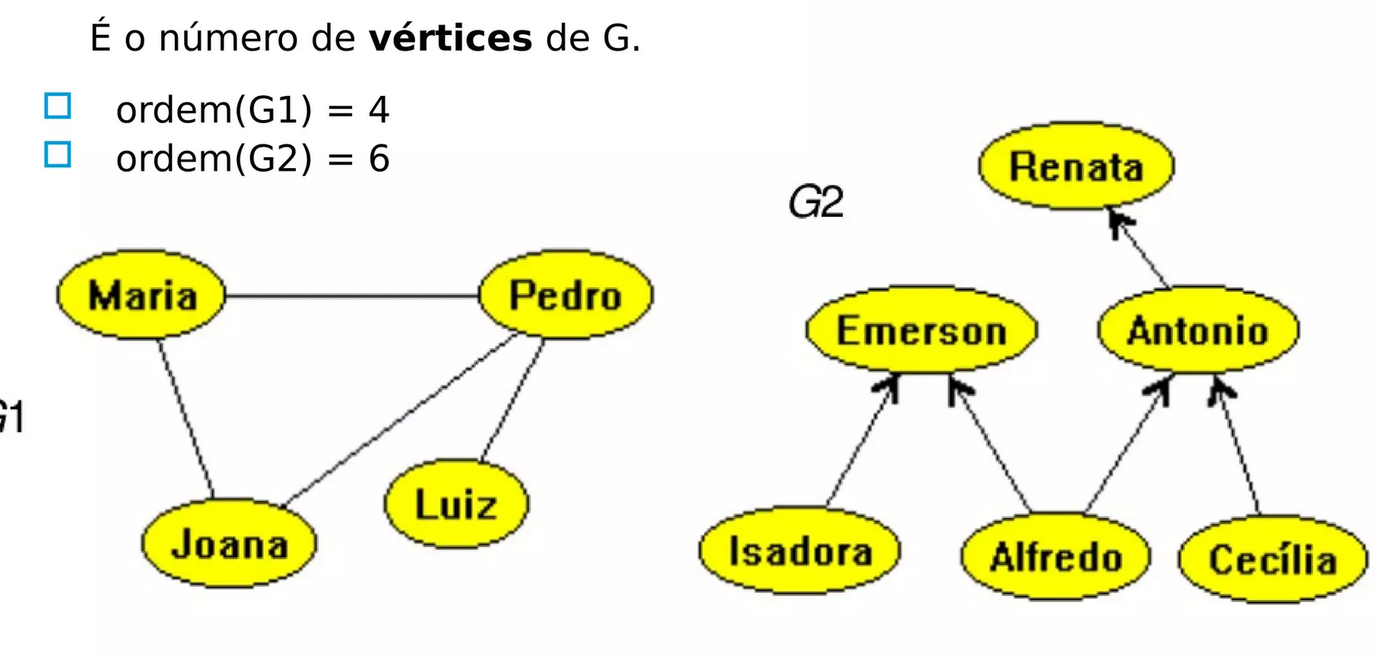
Ordem de um grafo
Ordem: Refere-se à cardinalidade do conjunto V (quantidade total de vértices que o grafo possui), denotada por |V| ou n.

Slide 18
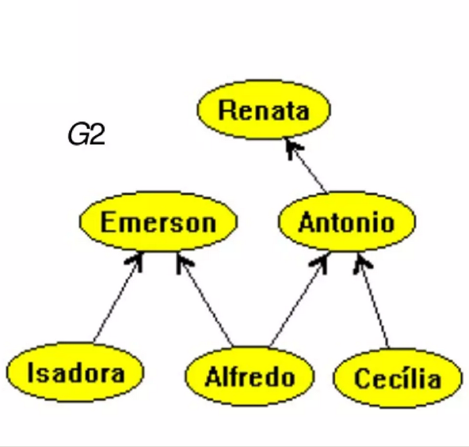
Tamanho de um grafo
Tamanho: Refere-se à cardinalidade do conjunto E (quantidade total de arestas do grafo), sendo denotada por |E| ou m. TAMANHO DE G2 => |G2|=5

Slide 19
Densidade do Grafo
A densidade é dada em função da proporção existente entre a quantidade de arestas e a de vértices de um grafo.
Grafo Denso: Caracterizado por ter muitas arestas em relação ao seu número de vértices.
Grafo Esparso: Aquele que possui uma quantidade de arestas muito menor do que o máximo possível.

Slide 20
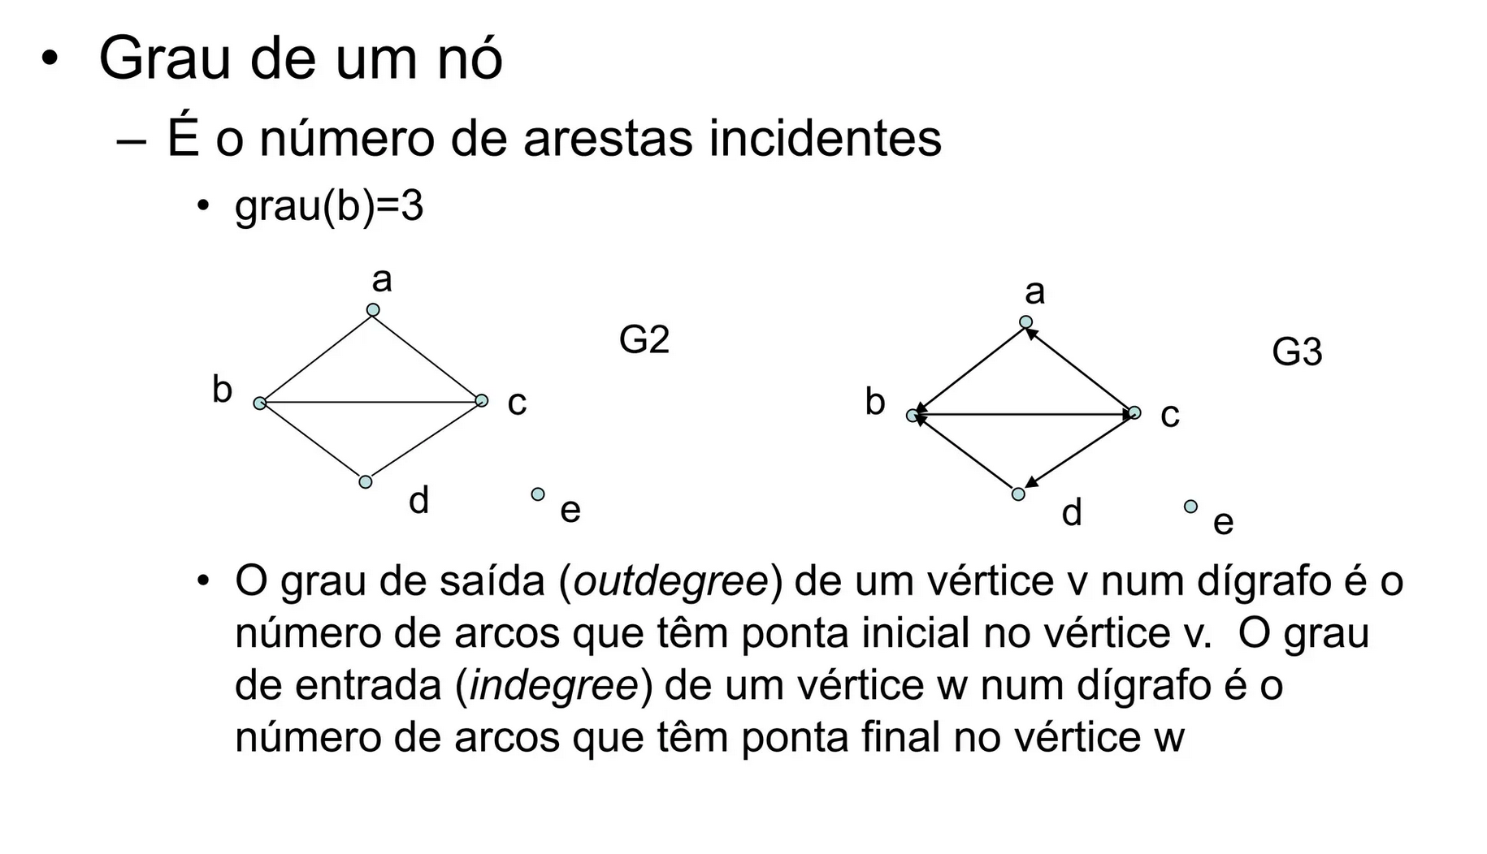
Análise de Conexões dos Vértices
O grau de um vértice ou grau de um nó.
grau de saída de b: 1 grau de entrada de b: 2

Slide 21
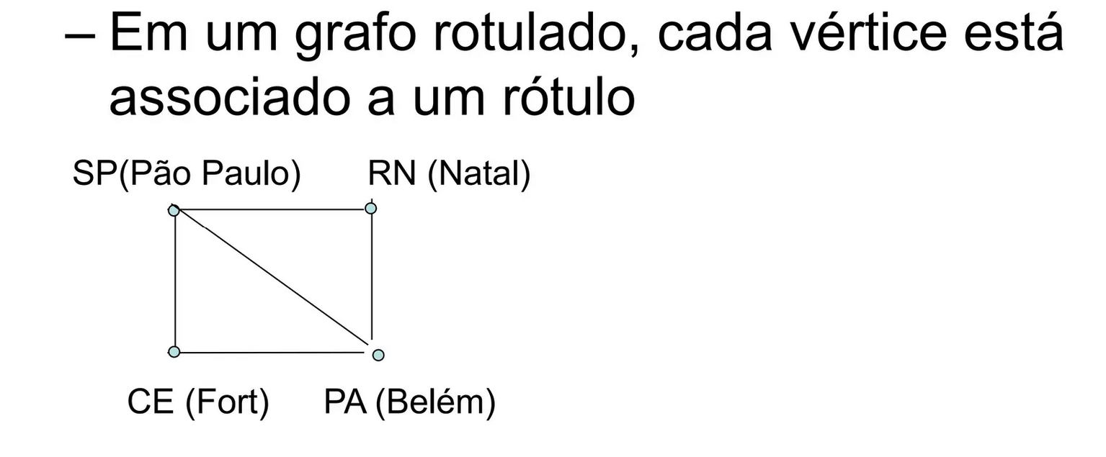
Rótulos e Igualdade Estrutural
Os grafos podem ser rotulados (quando os seus elementos recebem nomes) ou não-rotulados.

Slide 22
Rótulos e Igualdade Estrutural
Isomorfismo: Ocorre quando dois grafos possuem a mesma equivalência estrutural, mesmo que os nomes ou representações visuais sejam diferentes.
O isomorfismo é estabelecido verificando se existe uma correspondência bijetora que preserve as adjacências originais.

Slide 23
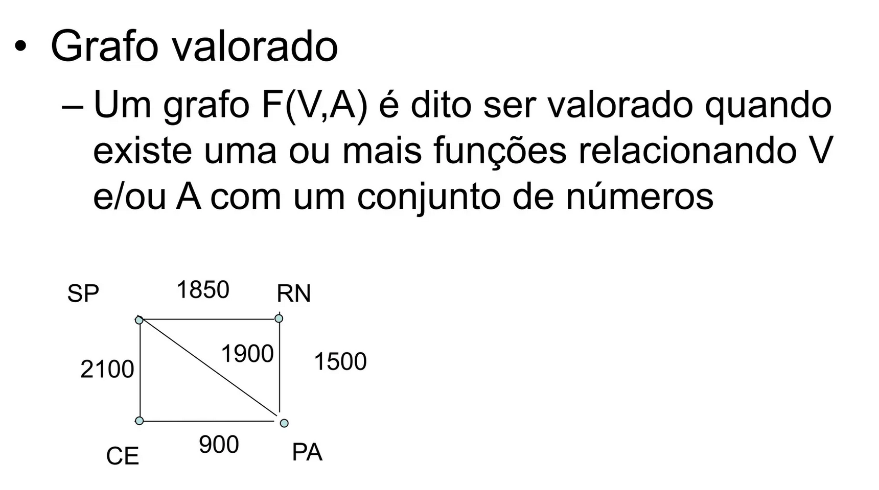
GRAFO VALORADO

Slide 24
GRAFO VALORADO

Slide 25
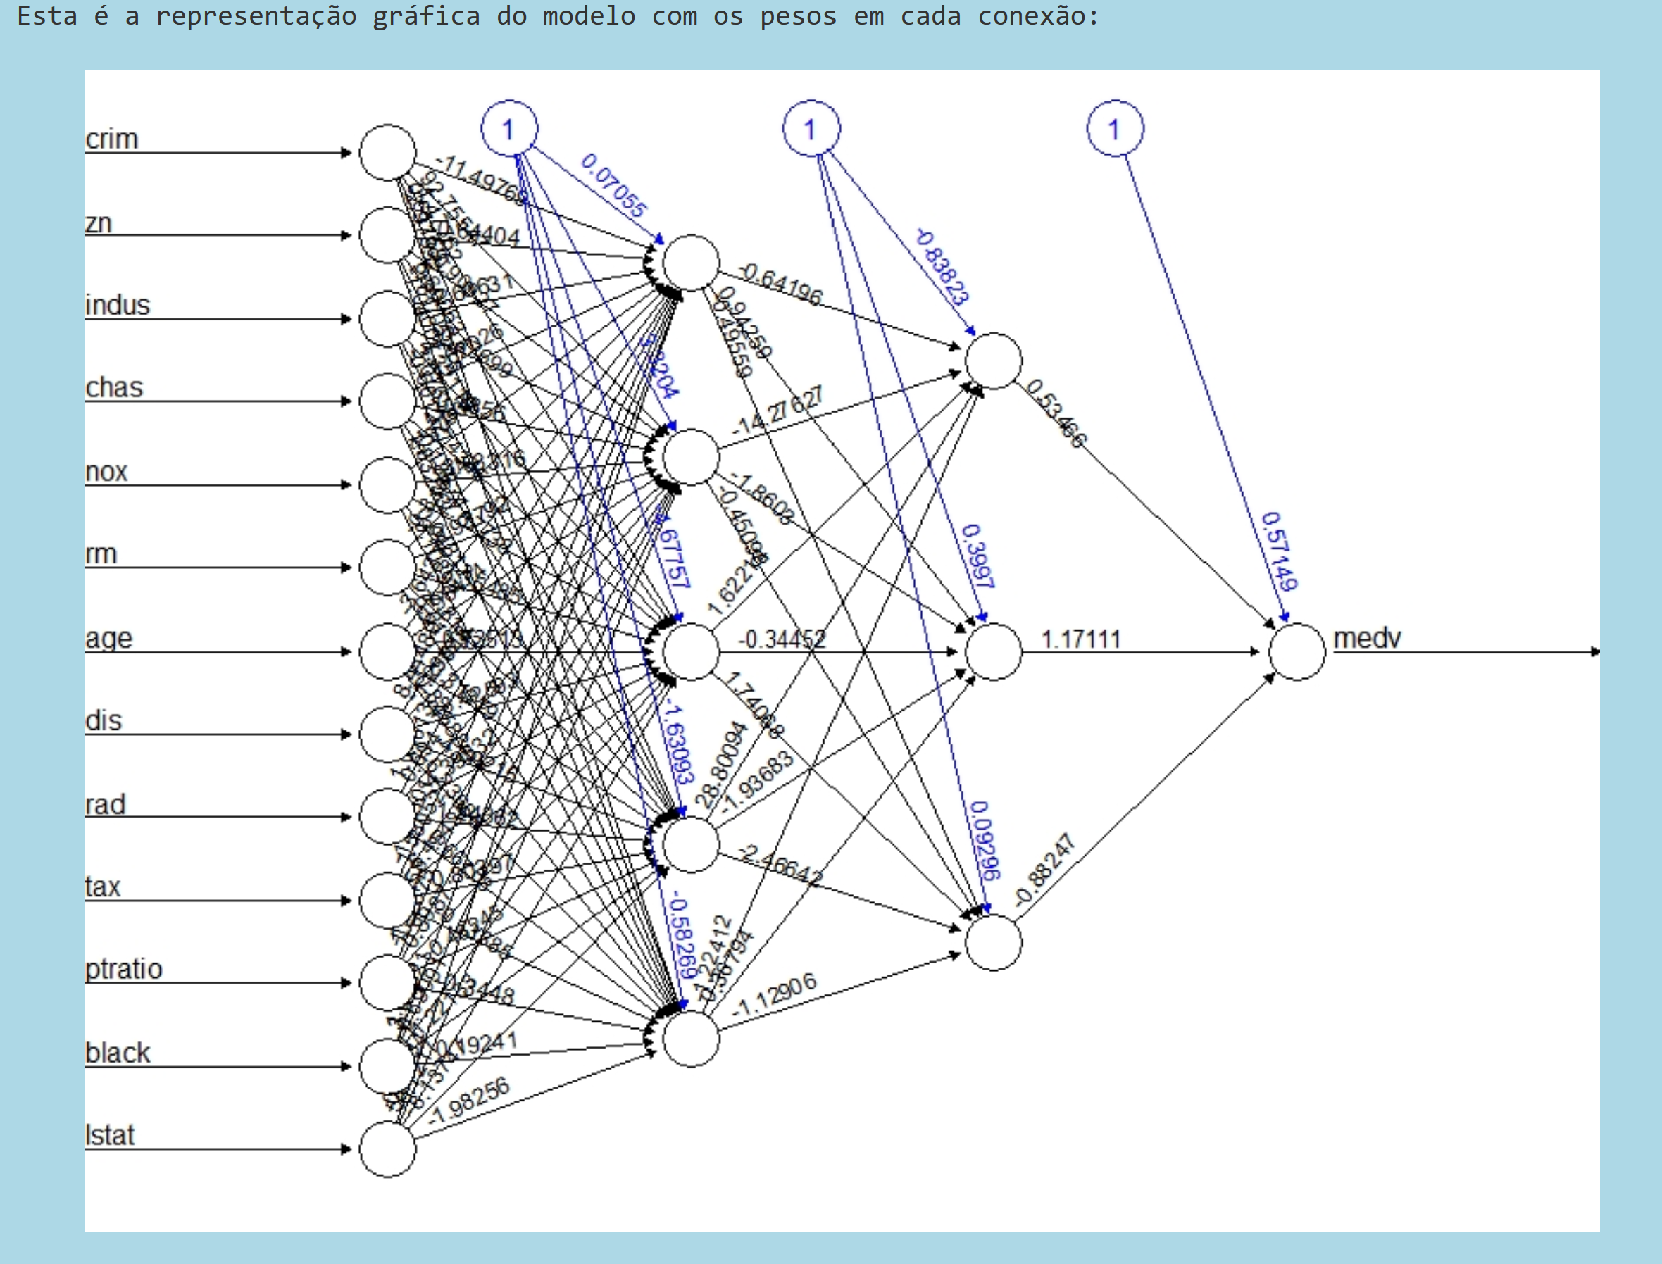
Grafo valorado – rede neural

Slide 26
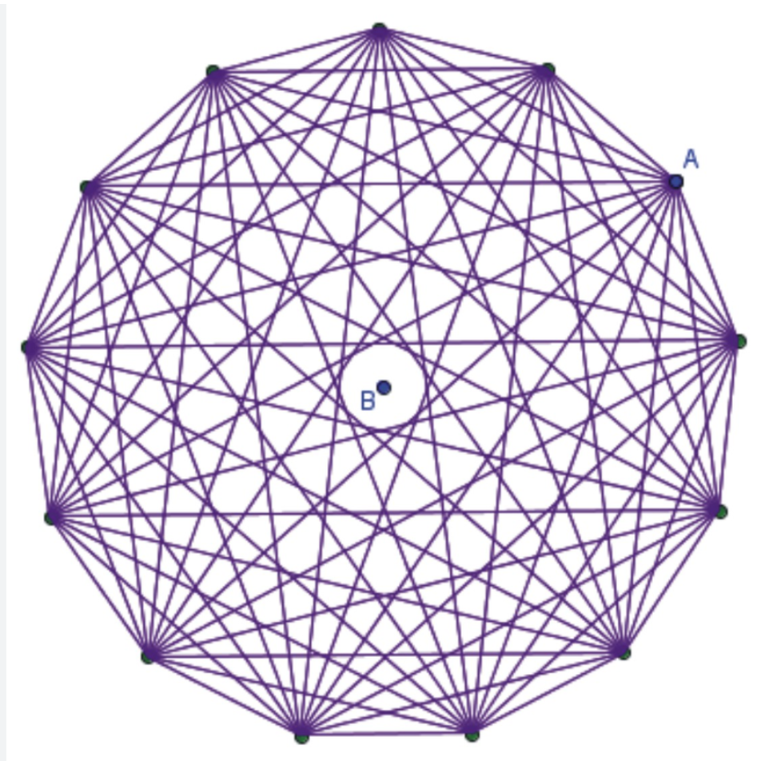
GRAFO COMPLETO
Um grafo completo é um grafo simples no qual todo par de vértices distintos é adjacente, ou seja, cada vértice está conectado diretamente a todos os outros vértices do grafo.

Slide 27
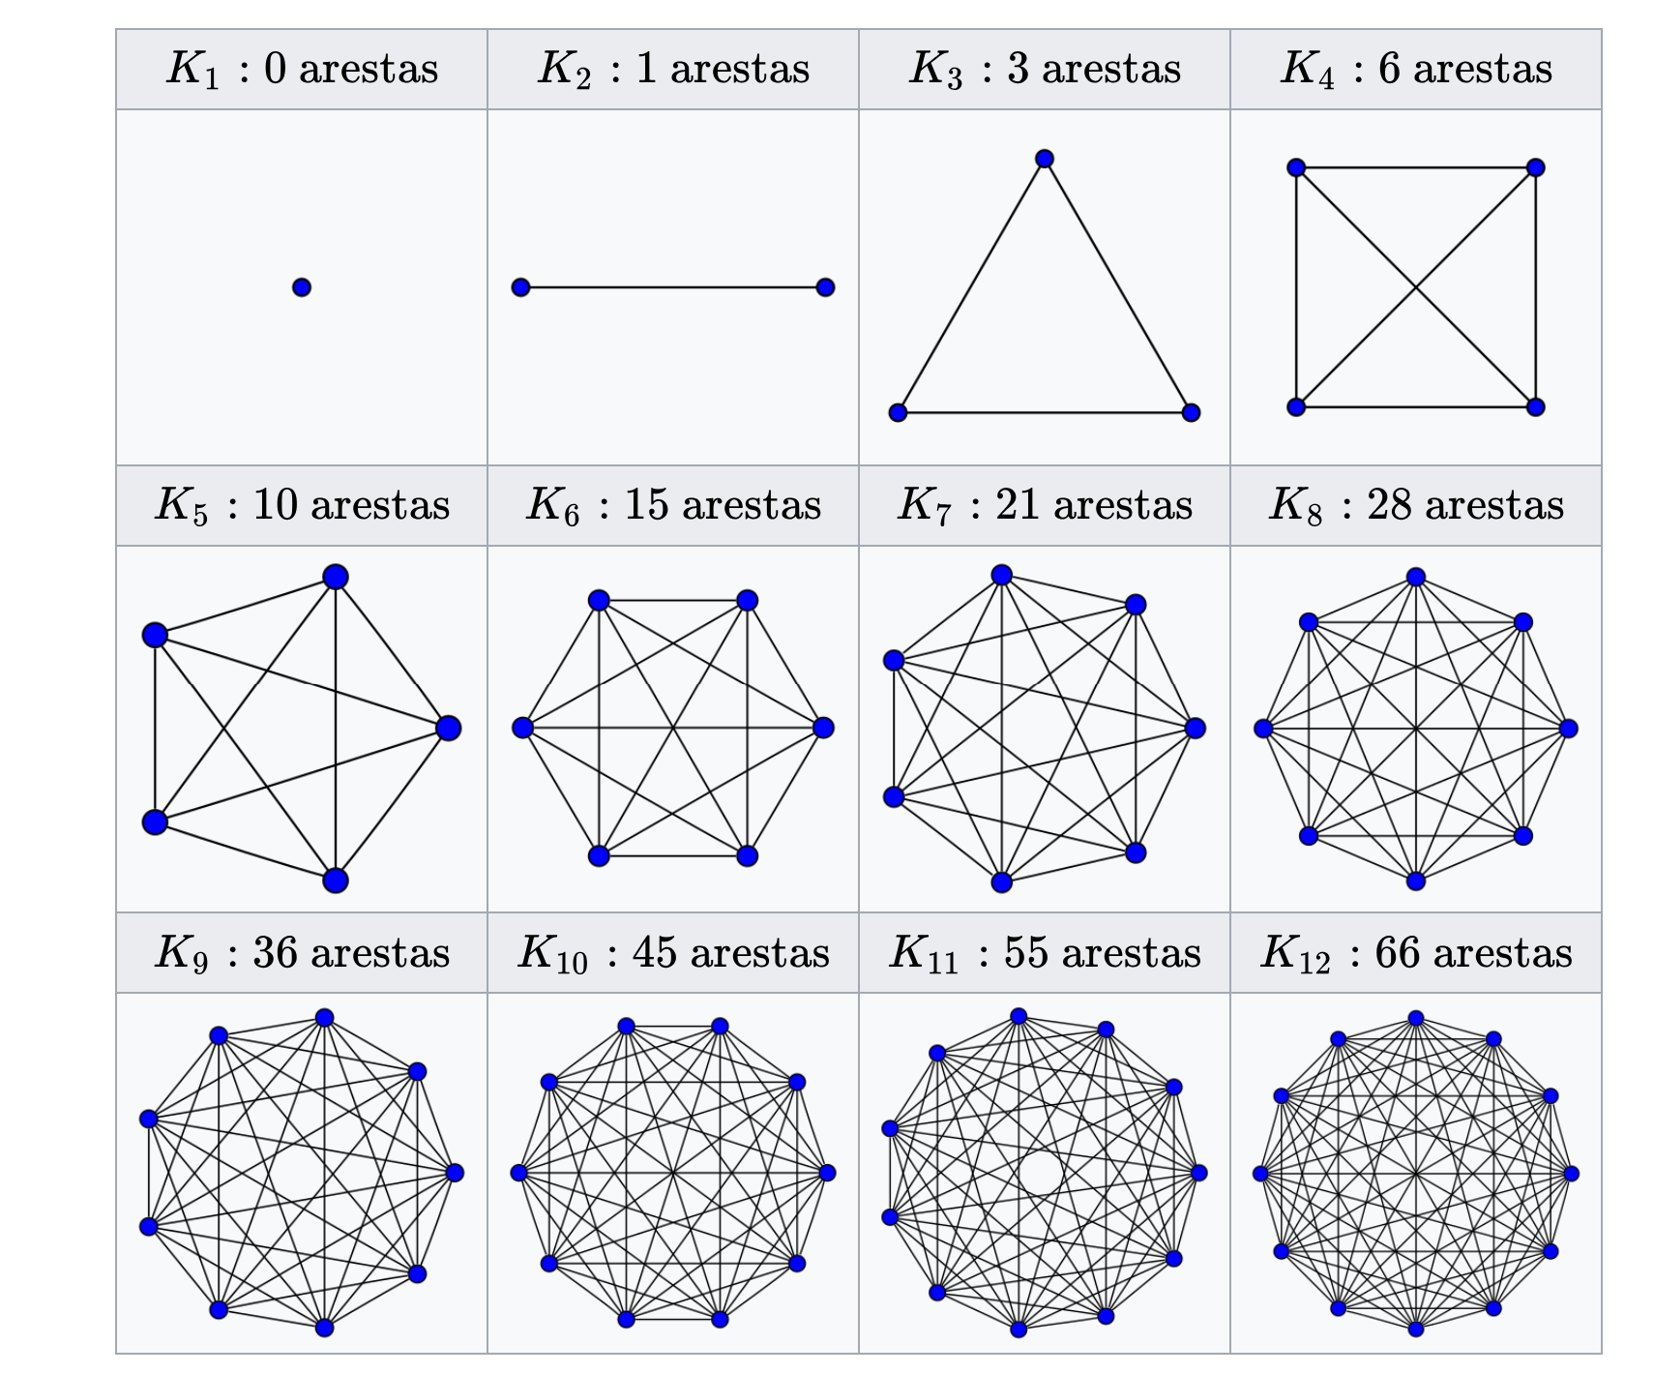
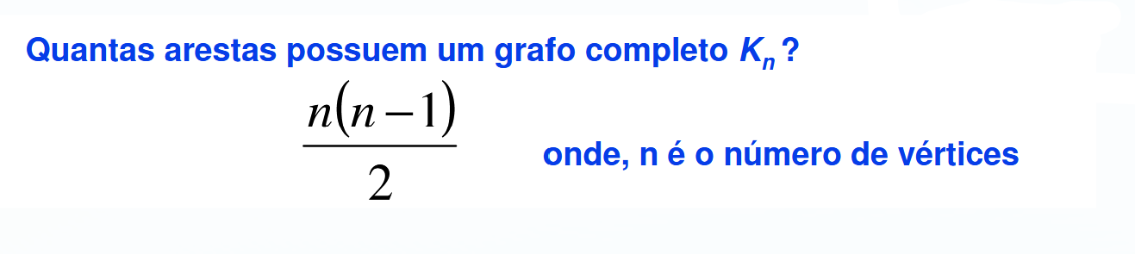
GRAFO COMPLETO

Slide 28
